Slide 1
オープンデータリーダ育成研修
資料集

Slide 2

資料集
オープンデータ推進動画
自治体の取組状況
ガイド
利活用事例
企業ニーズ調査
アドバイザー
ライセンス
標準化
ツール
支援組織
日本のオープンデータサイト

Slide 3
オープンデータ推進動画
資料集
オープンデータってなんだろう？（総務省動画チャンネル）
ゼロから始めるオープンデータ～地方公共団体の職員様へ～（総務省動画チャンネル）

Slide 4
自治体の取り組み状況
資料集
自治体オープンデータサイト（公益財団法人九州先端科学技術研究所）
オープンデータ取組済自治体（内閣官房IT総合戦略室）
オープンデータの取組に関する自治体アンケート（内閣官房IT総合戦略室、平成31年3月26日公開）

Slide 5
ガイド
資料集
地方公共団体オープンデータ推進ガイドライン（内閣官房IT総合戦略室）
地方公共団体オープンデータ推進ガイドライン(平成30年12月3日改定)
地方公共団体オープンデータ推進ガイドラインの概要(平成29年12月22日改定)
オープンデータをはじめよう（内閣官房IT総合戦略室）
オープンデータをはじめよう～地方公共団体のための最初の手引書～(平成30年12月3日改定)
オープンデータをはじめよう～簡易手引書～(平成30年12月3日改定)
はじめてみよう！地方版オープンデータ官民ラウンドテーブル（内閣官房IT総合戦略室）
はじめてみよう！地方版オープンデータ官民ラウンドテーブル(平成31年2月公開)
オープンデータガイド（一般社団法人オープン＆ビッグデータ活用・地方創生推進機構、2016/6/22）
オープンデータガイド第2.1版 ～オープンデータのためのルール・技術の手引き～ 第 2.1 版
オープンデータガイド （利活用編）～シナリオに基づくケーススタディ～
オープンデータ取組ガイド（地方公共団体情報システム機構、2015/3）
オープンデータ取組ガイド

Slide 6
利活用事例
資料集
オープンデータ100（内閣官房IT総合戦略室）
オープンデータ100
オープンデータ100事例資料（一括ダウンロード）
オープンデータ利活用ビジネス事例集（一般社団法人オープン＆ビッグデータ活用・地方創生推進機構 、2016/6/22）
オープンデータ利活用ビジネス事例集
オープンデータ利活用ビジネス事例集（付属資料 事例一覧）
地方公共団体におけるデータ活用事例集（一般社団法人オープン＆ビッグデータ活用・地方創生推進機構、2016/3/30）
地方公共団体におけるデータ活用事例集
Open Data 500（ニューヨーク大学 Governance Lab）
Open Data 500 Global Network
Open Data 500 Australia（オーストラリア）
Datos Abiertos 100 México（メキシコ）
Open Data 500 U.S.（米国）
Open Data 200 Italy（イアリア）
Open Data 500 Korea（韓国）
The Open Data 150（カナダ）

Slide 7
企業ニーズ調査
資料集
オープンデータ官民ラウンドテーブル（内閣官房IT総合戦略室）
オープンデータ官民ラウンドテーブル（第１回）議事次第（2018/1/25）
オープンデータ官民ラウンドテーブル（第２回）議事次第（2018/3/27）
オープンデータ官民ラウンドテーブル（第３回）議事次第（2018/9/14）

Slide 8
アドバイザー
資料集
オープンデータ伝道師（内閣官房IT総合戦略室）
オープンデータ伝道師一覧(平成31年4月1日時点)
オープンデータ伝道師派遣依頼シート
地域情報化アドバイザー（ICT人材派遣制度、総務省）
地域情報化アドバイザー派遣制度の概要
平成31年度地域情報化アドバイザー委嘱者一覧
平成31年度地域情報化アドバイザー派遣申請

Slide 9
ライセンス
資料集
クリエイティブ・コモンズ・ライセンス（クリエイティブ・コモンズ）
クリエイティブ・コモンズ – ライセンスについて
クリエイティブ・コモンズ 表示 4.0 国際
クリエイティブ・コモンズ 表示 2.1 日本
政府標準利用規約（各府省CIO連絡会議、2015/12/24）
政府標準利用規約（第 2.0 版）

Slide 10
標準化
資料集
推奨データセット（内閣官房IT総合戦略室、平成31年3月26日改定）
推奨データセットについて
推奨データセット項目定義書
推奨データセットフォーマット標準例
推奨データセットの活用が見込まれるアプリ例
共通語彙基盤（独立行政法人情報処理推進機構）
共通語彙基盤

Slide 11
ツール
資料集
地方公共団体向けオープンデータパッケージ
地方公共団体向けオープンデータパッケージ（カタログサイト＋ダッシュボード）（内閣官房IT総合戦略室、2017/5/1）
地方公共団体向けオープンデータパッケージ（カタログサイト＋ダッシュボード）（公益財団法人九州先端科学技術研究所）
地方公共団体向けダッシュボード（内閣官房IT総合戦略室、2017/5/1）
地方公共団体向けダッシュボード
CKAN（Open Knowledge International and contributors）
CKAN
データの公開・利活用に関するツール集（一般社団法人オープン＆ビッグデータ活用・地方創生推進機構 、2016/6/22）
データの公開・利活用に関するツール集

Slide 12
支援組織
資料集
政府の支援組織
政府CIOポータル – オープンデータ（内閣官房IT総合戦略室）
総務省 – オープンデータ戦略の推進（総務省）
民間の支援組織
一般社団法人オープン＆ビッグデータ活用・地方創生推進機構
地方公共団体情報システム機構
一般社団法人オープン・ナレッジ・ファウンデーション・ジャパン
一般社団法人コード・フォー・ジャパン
特定非営利活動法人リンクト・オープン・データ・イニシアティブ
東京大学情報学環 オープンデータセンター（東京大学）
BODIKオープンデータセンター（公益財団法人九州先端科学技術研究所）

Slide 13
日本のオープンデータサイト
資料集
政府
日本政府のデータカタログサイト（内閣官房IT総合戦略室）
e-stat 政府統計の総合窓口（総務省統計局）
国土数値情報 – ダウンロードサービス（国土交通省国土政策局）
RESAS 地域経済分析システム（内閣府地方創生推進室）
RESAS API（内閣府地方創生推進室）
気象庁 – 数値データページリンク集（気象庁）
法人インフォ（経済産業省）
自治体
自治体オープンデータサイト一覧
民間
G空間情報センター（一般社団法人社会基盤情報流通推進協議会）
BODIKオープンデータモニター（公益財団法人九州先端科学技術研究所）

Slide 14
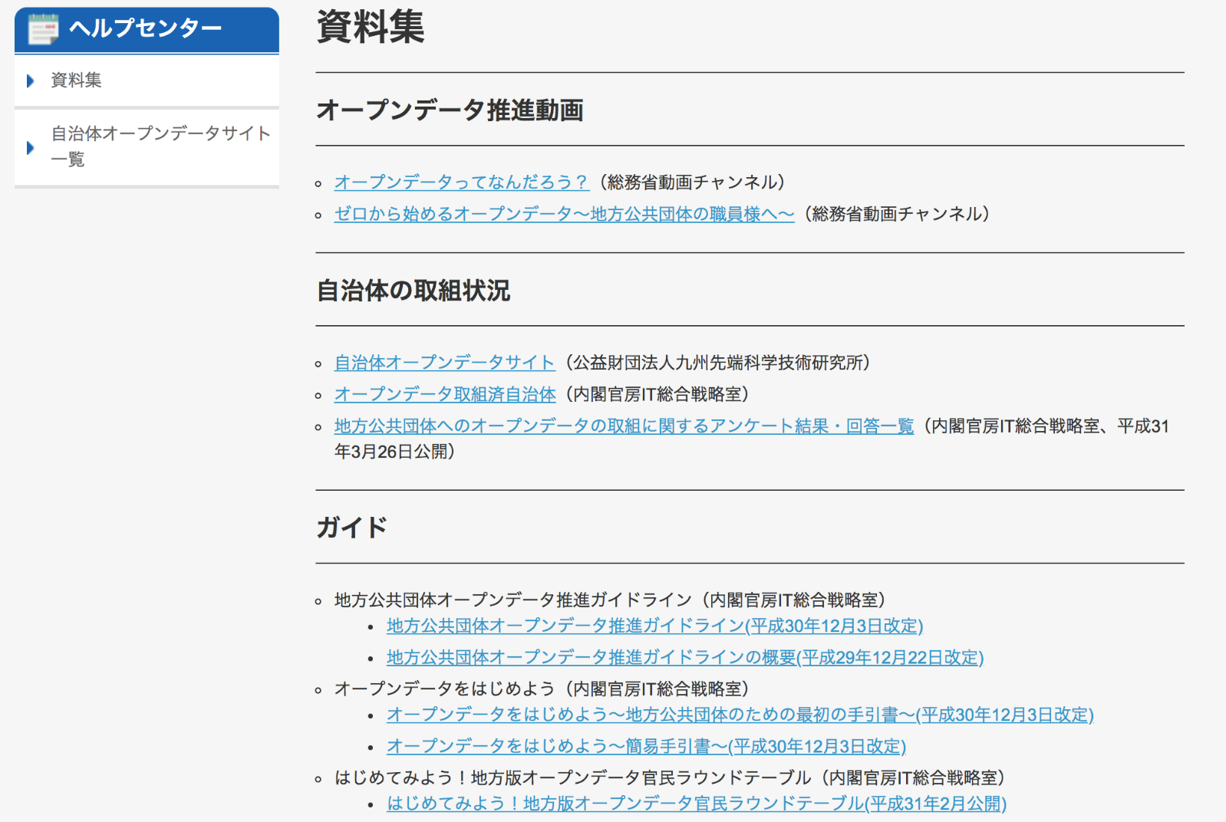
（参考）
資料集はWebサイトにも掲載されています。
https://odc.bodik.jp/od_materials/

Slide 15
END
オープンデータリーダ育成研修
資料集

